Slide 1
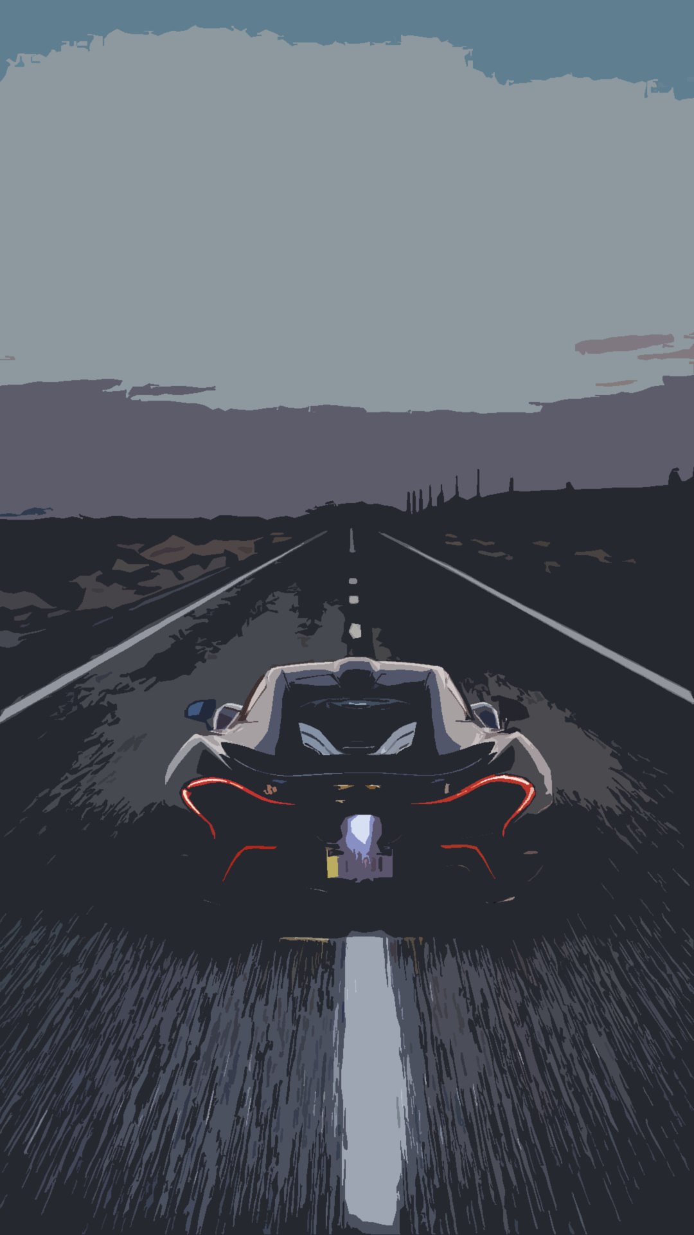
A N P R
Automatic Number Plate Recognition System
M I A F 1

Slide 2
Significance
ในสังคมปัจจุบันได้ก้าวเข้ามาอยู่ในยุคที่เทคโนโลยีมีประโยชน์อย่างมากในหลายๆ ด้าน ตัวอย่าง เช่น เทคโนโลยีด้านการแพทย์ เทคโนโลยีด้านอุตสาหกรรม เป็นต้น นอกจากนี้สังคมในปัจจุบันนี้ต้องอาศัยการเดินทางกับยานพาหนะ ซึ่งโดยหลักๆแล้วยานพาหนะที่สังคมเราใช้มากที่สุดคงไม่พ้นรถยนต์และรถมอเตอร์ไซด์ ซึ่งการระบุรถยนต์และรถมอเตอร์ไซด์นั้นทำการระบุผ่านป้ายทะเบียน แต่ในปัจจุบันในสังคมเรามีจำนวนรถยนต์และรถมอเตอร์ไซด์ค่อนข้างมาก ซึ่งหากเกิดอุบัติเหตุบนท้องถนน หรือหากเกิดการกระทำที่ไม่ดี การที่ตำรวจจะทำการตรวจหาหรือดำเนินคดีกับรถคันดังกล่าวจึงเป็นไปได้ยาก
จึงเป็นที่มาของโปรเจคกล้องจับป้ายทะเบียนรถที่สามารถระบุตำแหน่งของป้ายทะเบียนรถและในอนาคตหากมีการนำไปต่อยอดอาจสามารถทำให้จับตัวเลขและตัวอักษรบนแผ่นป้ายทะเบียนดังกล่าวได้

Slide 3
Objective
เพื่อสร้างระบบที่สามารถ
จำแนกป้ายทะเบียนได้อัตโนมัติ
เพื่อเป็นพื้นฐานของระบบอื่น ๆ ที่จะนำไปต่อยอด
ระบบตรวจจับความเร็วรถยนต์
ระบบตรวจจับการขับขี่ผิดกฎหมาย
การยืนยันรถในองค์กร

Slide 4
Scope & Benefits
ขอบเขต
ตัวโปรแกรมสามารถจับตำแหน่งของป้ายทะเบียนรถในประเทศไทย
ประโยชน์
ได้ระบบที่สามารถจำแนกป้ายทะเบียนได้อัตโนมัติ
ได้ระบบซึ่งเป็นพื้นฐานของระบบอื่นๆที่จะนำไปต่อยอด

Slide 5
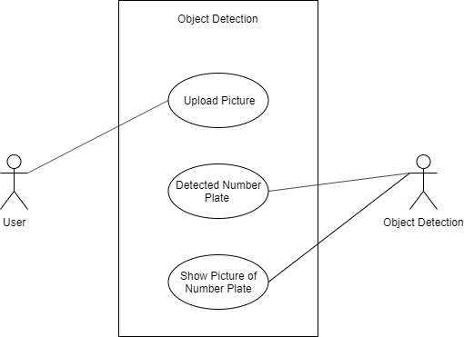
Use Case

Slide 6
Algorithm
CNN
RCNN
Faster RCNN

Slide 7

Algorithm
CNN
Convolutional Neural
Network
deep neural network
ชนิดหนึ่งที่ใช้กับในงาน
เกี่ยวกับรูปภาพ
image and video recognition, recommender systems
image classification,
medical image analysis, natural language processing

Slide 8
Algorithm
CNN
4
3
Convolutional Neural
Network
2
Fully-Connected Layer
1
Pooling layer
deep neural network
ชนิดหนึ่งที่ใช้กับในงาน
เกี่ยวกับรูปภาพ
ReLU (Rectified Linear Units) Layer
image and video recognition, recommender systems
image classification,
medical image analysis, natural language processing
Convolution layer

Slide 9
Algorithm

Slide 10
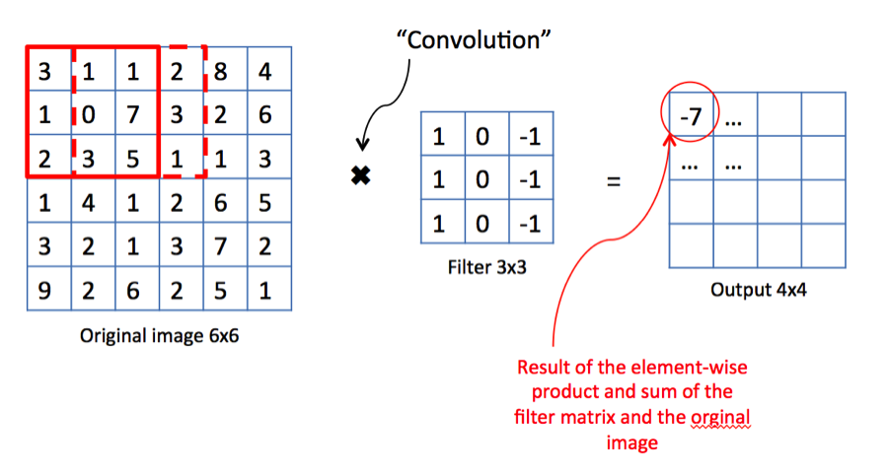
Algorithm
CNN
1
Convolution Layer

Slide 11
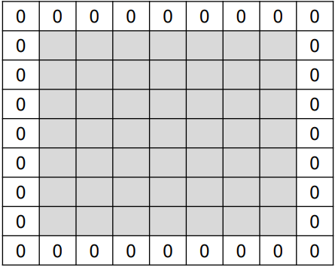
Algorithm
Zero padding
CNN
1
Convolution Layer

Slide 12
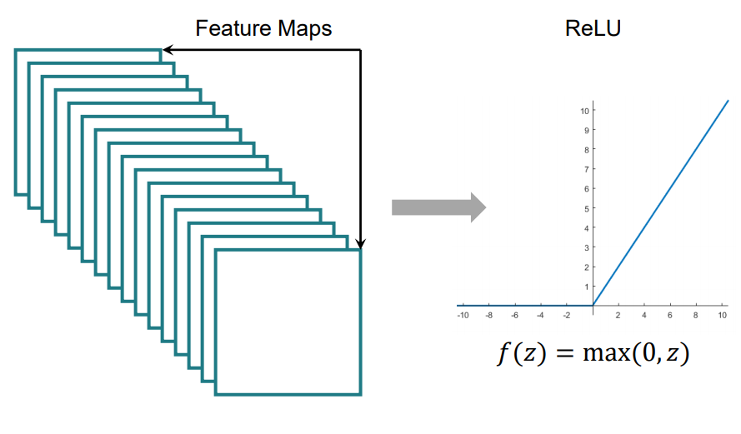
Algorithm
CNN
2
ReLU
Layer

Slide 13
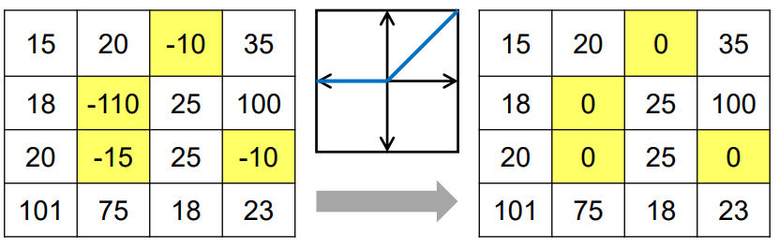
Algorithm
CNN
2
ReLU
Layer

Slide 14
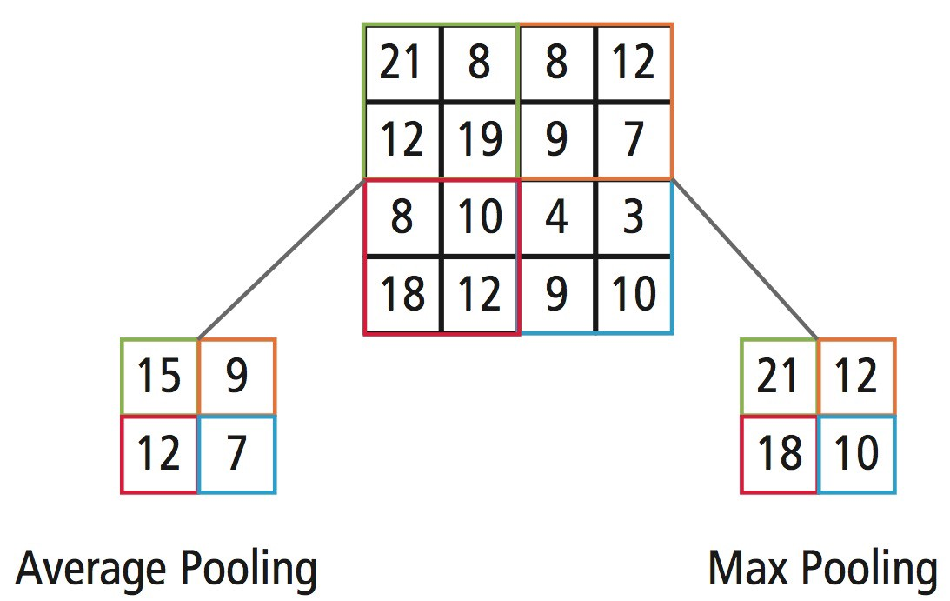
Algorithm
CNN
3
Pooling layer

Slide 15
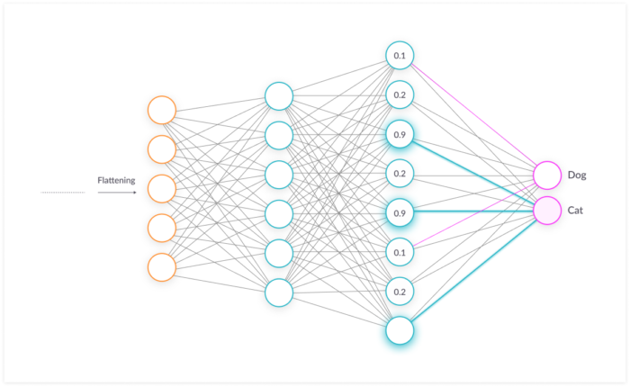
Algorithm
CNN
4
Fully Connected Layer

Slide 16
Algorithm
RCNN
4
3
Object Detection
Object Localization
2
Bounding Box Regression Training
1
Class Specific SVM Classifiers Training
CNN Model Training and Finetune
Region Proposals Computation

Slide 17
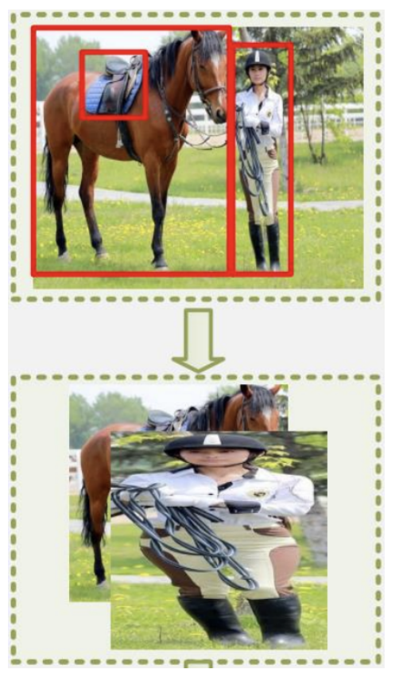
Algorithm
RCNN
Image warping
Object Detection
Object Localization
Image Warping คือการทำให้ภาพผิดรูปในที่นี้ทำเพื่อให้ภาพมีขนาดเท่ากันหมดทั้งนี้ยังอาจทำให้เสียอัตราส่วนดั้งเดิมได้
1
เนื่องจากในขั้น CNN จำเป็นต้อง fixed ขนาดของรูปภาพที่จะนำมา train จึงต้องทำการ image wrapping
การทำ Image Warping มีหลายวิธีจากในรูป เรียกว่า Scaling
Region Proposals
Computation

Slide 18
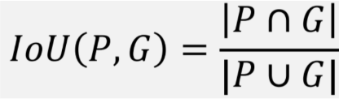
Algorithm
RCNN
Intersection Over Union
Object Detection
Object Localization
เป็นวิธีทางสถิติที่ใช้วัดความสอดคล้องของข้อมูลสองชุด
สำหรับวิธีคิดนั้นเราจะดูในมุมมองของเซ็ต โดยเรามีสองเซ็ตคือ P ซึ่งแทนเซตของพิกเซลในกรอบที่เครื่องเลือกมา และ G คือเซตของพิกเซลในกรอบที่เป็นเฉลย (เรามักใช้ P เพราะมันแทนคำว่า Predicted ส่วน G คือ Ground truth)
1
Region Proposals
Computation

Slide 19
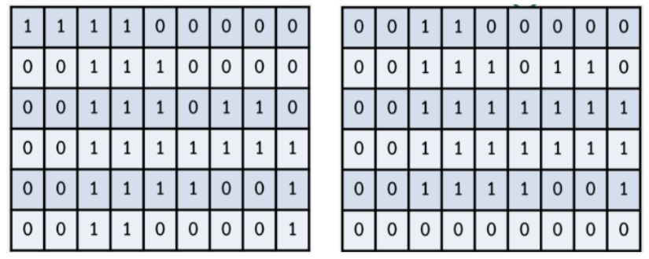
Algorithm
Intersection Over Union
RCNN
โดยเรามีสองเซ็ตคือ P ซึ่งแทนเซตของพิกเซลในกรอบที่เครื่องเลือกมา
และ G คือเซตของพิกเซลในกรอบที่เป็นเฉลย
Object Detection
Object Localization
1
Region Proposals
Computation

Slide 20
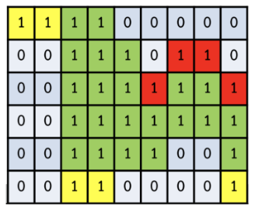
Algorithm
Intersection Over Union
RCNN
Object Detection
Object Localization
1
ภาพ P ∪ G สีเขียวคือส่วน อินเตอร์เซ็คชัน สีเหลืองคือทายเกิน สีแดงคือทายขาด รวมทุกสีคือยูเนียนในที่นี้
ค่า IoU(P, G) = 22/31
Region Proposals
Computation

Slide 21

Algorithm
Intersection Over Union
RCNN
Object Detection
Object Localization
1
Region Proposals
Computation

Slide 22
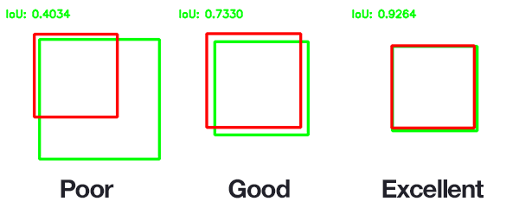
Algorithm
Intersection Over Union
RCNN
Object Detection
Object Localization
1
Region Proposals
Computation

Slide 23
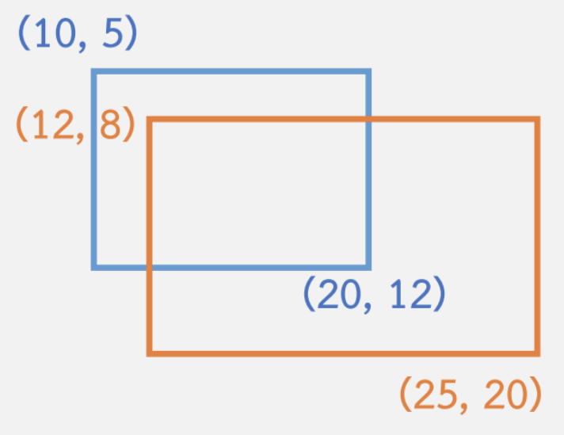
Algorithm
Bounding Box
RCNN
พื้นที่ซ้อนเหลื่อม (ส่วนอินเตอร์เซ็คชัน) มีขนาด (20–12)x(12–8) = 32
พื้นที่ยูเนียน = สี่เหลี่ยมน้ำเงิน + สี่เหลี่ยมส้ม – พื้นที่ซ้อนเหลื่อม
พื้นที่ยูเนียน = 10x7 + 13x12 — 32 = 70 + 156–32 = 194
ค่า IoU (น้ำเงิน, ส้ม) = 32/194
Object Detection
Object Localization
1
Region Proposals
Computation

Slide 24
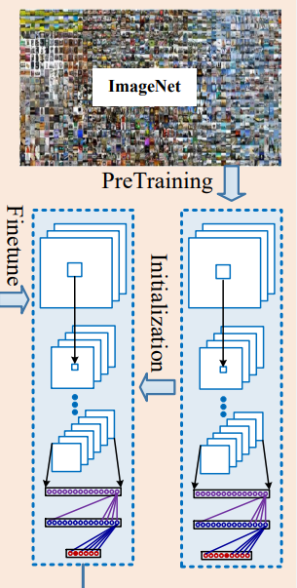
Algorithm
RCNN
โดยปกติเราจะไม่ฝึกตัว CNN ใหม่ตั้งแต่ศูนย์ แต่เราจะใช้ของที่ผ่านการฝึกมาแล้วจากฐานข้อมูล ImageNet และ MS COCO แล้วมาฝึกต่อเพื่อทำ Fine Tuning
Object Detection
Object Localization
2
ซึ่งการปรับแต่งนี้ทำให้เราได้ค่าน้ำหนักที่เหมาะสมในการแยกประเภทสิ่งของในภาพถึงแม้มันอาจจะไม่ได้เหมาะสมที่สุดในงานของเรา แต่ค่าน้ำหนักสุดท้ายมักจะไม่ต่างจากเดิมมากนัก
วิธีนี้จะฝึกโครงข่ายได้เร็วมาก ขั้นตอนการใช้ค่าน้ำหนักจากโมเดลที่ฝึกมาล่วงหน้าคือ (Weight) Initialization ส่วนการมาฝึกต่อในงานของเราคือ Fine tuning
CNN Model Training and Finetune

Slide 25
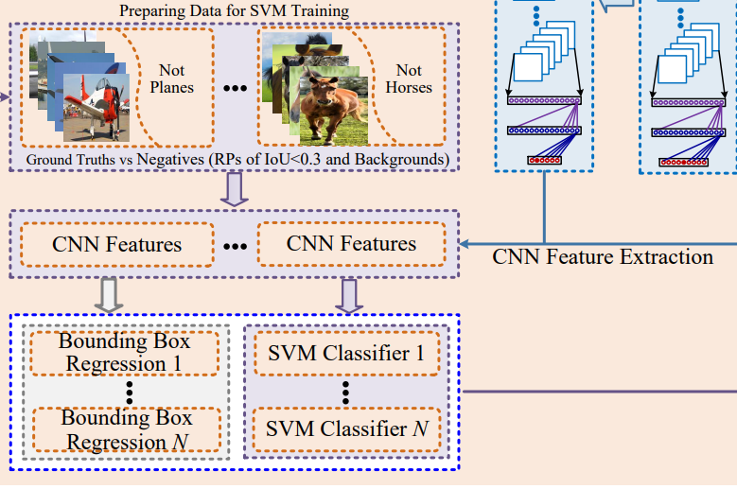
Algorithm
RCNN
จริงๆแล้ว RCNN นั้นนำ CNN มาใช้ก็จริง แต่นำมาใช้แค่การทำการสกัดคุณลักษณะ (Features Extraction) แล้วหลังจากนั้นเราจะใช้ SVM (Support Vector Machine) ในการแยกประเภทอีกทีหนึ่ง
Object Detection
Object Localization
3
Class Specific SVM Classifiers Training

Slide 26
Algorithm
RCNN
ทำไมต้องทำให้ซับซ้อนอย่างนั้นด้วย ?
Object Detection
Object Localization
วิธีนี้ต้องฝึก Support Vector Machine (SVM) มาเป็นจำนวน N ตัว ตามจำนวนประเภทที่ต้องการแยก
3
เป็นการจำแนกประเภททำนองว่า “มี-ไม่มี” หรือ “ใช่-ไม่ใช่” (binary classification) นั้น SVM ให้ผลลัพธ์ในเกณฑ์ดี (เมื่อเทียบกับวิธีอื่น) และถือว่าฝึกได้เร็ว (เมื่อเทียบกับการฝึกโมเดลแบบลึกจำนวน N ตัว)
แต่อย่างไรก็ตาม ความคิดนั้นเป็นความคิดที่ผิด ซึ่งเปเปอร์ RCNN เองถูกเกทับด้วย SPP Net (6 เดือนหลังจากตีพิมพ์ RCNN) โดย He et al.
Class Specific SVM Classifiers Training

Slide 27
Algorithm
RCNN
ทำไมต้องทำให้ซับซ้อนอย่างนั้นด้วย ?
Object Detection
Object Localization
อย่างไรก็ตามแนวคิดหลายอย่างของ RCNN ถือว่าเปิดโลกใบใหม่และยังมี
คนกล่าวถึงอยู่เรื่อย ๆ เพื่อเป็นพื้นฐานและแนวทางการเรียนวิธีที่ทันสมัยกว่านี้
3
ปัจจุบันเรามีวิธีที่เร็วกว่าเดิมเป็นร้อยเท่าและแม่นกว่านี้พอสมควร
Class Specific SVM Classifiers Training

Slide 28
Algorithm
RCNN
หลักการคือ ถ้าเจอวัตถุที่สนใจในพื้นที่ที่ถูกนำเสนอมา เราจะใช้ SVM Regression ในการหาตำแหน่งซ้ายบนและขวาล่างของกล่อง
Object Detection
Object Localization
4
เราจะไม่ใช้ตัวกล่องที่ได้มาจาก Selective Search โดยตรง เพราะอันนั้นได้มาแบบไม่ได้พยายาม fit กล่องลงไปกับวัตถุให้ดีสักเท่าไหร่
การทำ Bounding Box Regression ทำได้หลายวิธี มีรายละเอียดต่างกันไปแต่แนวคิดการทำ Regression ยังถือว่าได้รับความนิยมเป็นอย่างมาก
Bounding Box Regression Training

Slide 29
Algorithm
จุดอ่อนหลักเลยของ RCNN ก็คือ การที่มันต้องรู้จำพื้นที่ย่อยทุกอันในลักษณะเหมือนเริ่มจากศูนย์ทุกครั้ง
Fast
RCNN
นั่นคือถ้าพื้นที่ถูกเสนอมา 2,000 อัน ก็ต้องทำเสมือนการรู้จำภาพที่เป็นอิสระจากกัน 2,000 ครั้ง นั่นคือต้องคำนวณ CNN ใหม่ 2,000 รอบซึ่งแพงมาก
Girshick จึงเสนอว่า จะขอคำนวณ CNN ภาพใหญ่แบบจัดเต็มรอบเดียว เมื่อมีการเสนอพื้นที่มา จะหยิบผลจาก CNN ภาพใหญ่นี้ไปใช้ โดยไม่คำนวณซ้ำ
เมื่อหยิบฟีทเจอร์มาแล้ว จึงค่อยทำการ Warp และสกัดเอาชุดฟีทเจอร์แบบมีจำนวนเท่ากัน (fixed-length feature set) เพื่อประมวลผลต่อไป

Slide 30
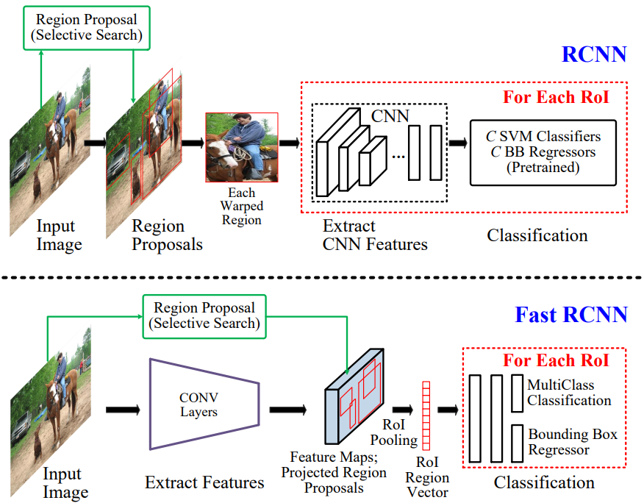
Algorithm
Fast
RCNN

Slide 31
Algorithm
ในขณะที่ Fast-RCNN เร็วกว่า RCNN 10–20 เท่า ตัวของ Faster-RCNN เร็วกว่า Fast อีกร่วม 10 เท่า
ใกล้เคียงกับคำว่า Realtime แต่แน่นอนว่ายังมีงานวิจัยจากอีกสองค่ายคือ Single Shot (MultiBox) Detector และ YOLO ที่เร็วและแม่นมาแข่งกัน
Faster
RCNN
จุดสำคัญของ Faster คือจะยกเอาขั้นตอนการเสนอพื้นที่แบบเดิม ซึ่งทำด้วย Selective Search ใน CPU ออกไป และใช้โครงข่ายเสนอพื้นที่ (Region Proposal Network, RPN) มาแทน ซึ่งเป็นการทงานใน GPU ล้วน ลดความล่าช้าในการส่งข้อมูลไปมาระหว่าง CPU กับ GPU
โครงข่ายนี้เรียนรู้ด้วยว่าจะเสนอพื้นที่ตรงไหนดี และเป็นที่มาของความสวยงามในเทคนิคนี้

Slide 32
Algorithm
Region Proposal Network
Faster
RCNN
CNN นั้นเหมาะกับการระบุตำแหน่งของวัตถุมาตั้งแต่แรก
การใช้ Dense (Fully Connected) Layer มาคั่นเพื่อทำ classification ทำให้ความสามารถพวกนี้ลดลง
ดังนั้น ในขั้นตอนการเสนอพื้นที่ เราดึงข้อมูลจากชั้นคอนโวลูชันมาใช้ได้เลย

Slide 33
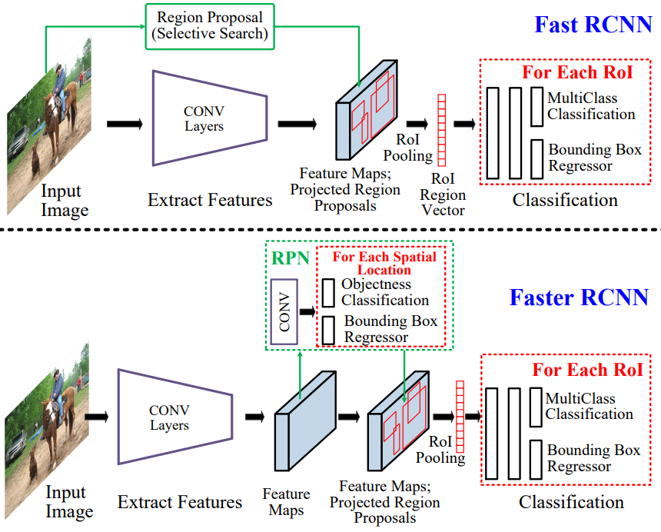
Algorithm
Faster
RCNN

Slide 34
Algorithm
แล้ว Faster RCNN เร็วแค่ไหน ?
Faster
RCNN
ที่จริงมันขึ้นอยู่กับว่าตัวคอนโวลูชันเลเยอร์ที่เราเลือกใช้เป็นตัวไหน
ถ้าเราเลือกใช้ VGG ก็อาจจะช้ากว่า ResNet ที่มีจำนวนชั้นไม่สูงนัก
จากการทดสอบกับฐานข้อมูลมาตรฐาน (คาดว่าเป็น Pascal VOC12) ตอนที่เอาไปใช้งาน (ไม่รวมตอนฝึก) เวลาที่ต้องใช้ต่อภาพประมาณ 0.2 วินาที

Slide 35
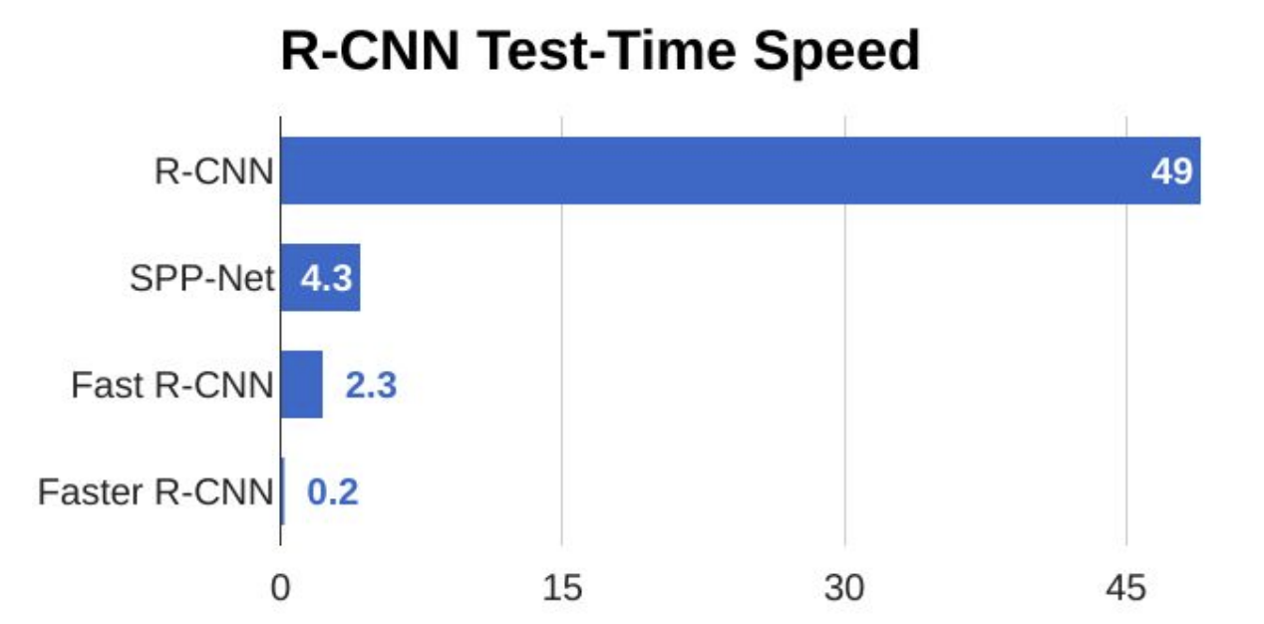
Algorithm
Faster
RCNN

Slide 36
Algorithm
มีอะไรที่ดีกว่า Faster RCNN อีกไหม ?
Faster
RCNN
จริงๆแล้วมี SSD และ YOLO ซึ่งจุดยืนของมันค่อนข้างดี มีความเร็วในการคำนวณมาก ซึ่ง YOLO v2 จะเร็วมาก เร็วกว่า YOLO v3 ซึ่งหันมาเน้นความแม่นยำให้มากขึ้น
ตัวทีมของ Girshick มีงานใหม่ออกมาคือ RetinaNet แม่นกว่า เร็วกว่า ชนิดที่ส่งสัญญาณว่าถึงคราวหมดยุคของ Faster-RCNN

Slide 37
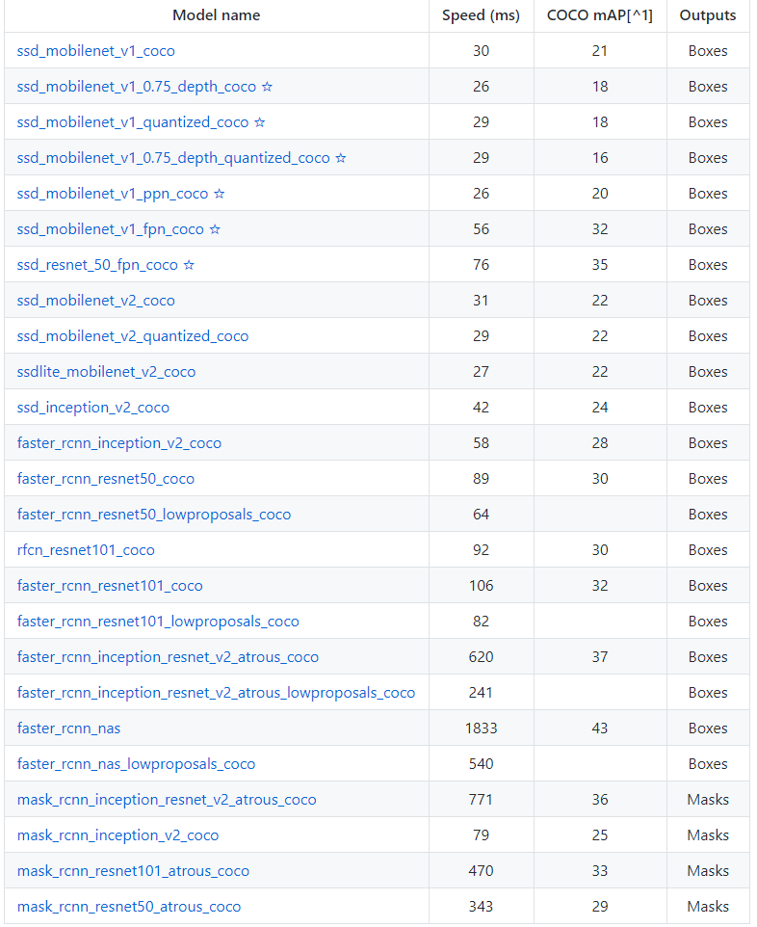
Algorithm

Slide 38
Problem
1.ปัญหาในการ set up Environment
2.ต้อง Hardware ที่มีศักยภาพสูง
3.FPS ใน model video และ webcam ต่ำ เนื่องจากศักยภาพของ hardware
4.Tensorflow lite ไม่ซัพพอร์ต window
5.ไม่สามารถทำ ocr ภาษาไทยได้
6.Web ต้องใช้ Django ซึ่งผู้จัดทำขาดทักษะทำให้ทำงานได้ไม่ตามจุดประสงค์ที่ต้องการ
7.Model มีปัญหากับตัวอักษรสีฟ้า-เขียวของรถตู้

Slide 39
MIAF1
กันตพงศ์
โชต
ณัฐภัทร
ธนภัทร
ธีรพล
นราวิชญ์
ปิยะวัฒน์
เปรมิกา
ชนะฤทธิชัย
สระพรหม
วรงค์สิงหรา
ชนาลังการ
นาน้อย
บุญซ้อน
แซ่ว่อง
บุญญาธนานันต์
60050137
60050156
60050167
60050179
60050185
60050189
60050204
60050206

